Slide 1
Projecten 1
Projectenwebsite
Arijn Borzo, Arno Stas, Andreas Lauwers, Lukas Petit

Slide 2
Inhoud
1. Introductie
2. Applicatie structuur
2.1 Huidige versie
2.2 Nieuwe versie
3. Userexperience
3.1.Interviews
3.2 Persona’s
3.3 Storyboard
3.4 Wireframes
4. Backend
4.1 blablaba
5. Frontend
5.1 blablalbalb
4. Demo
5. Kritische reflectie

Slide 3
1.Introductie

Slide 4
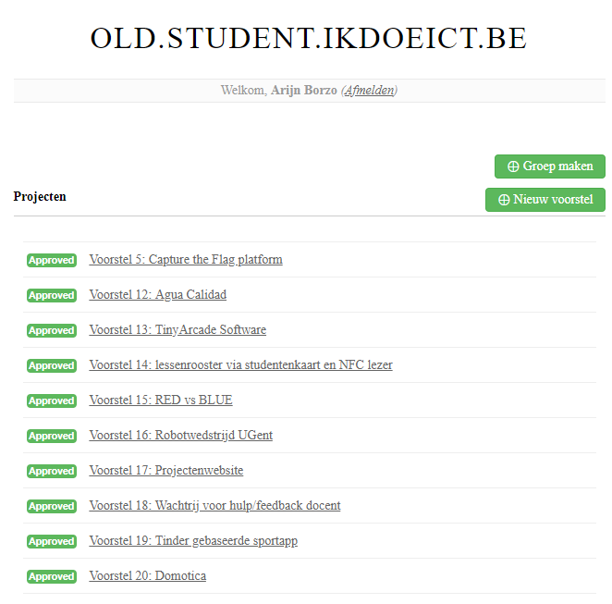
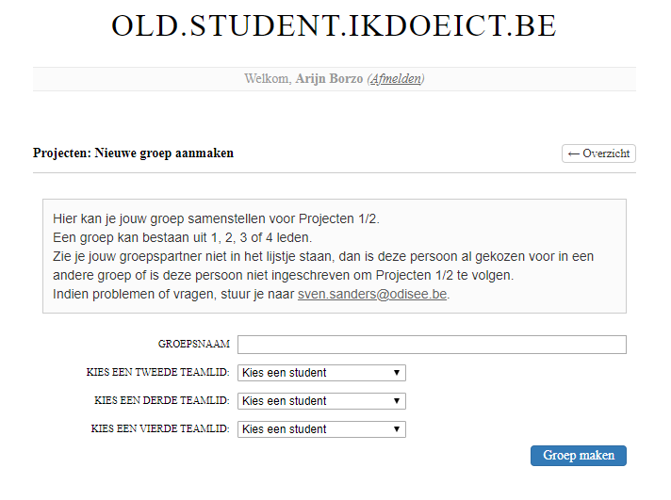
1.Introductie
Fig. 1: Overzichtspagina
Fig. 2: Groep maken.

Slide 5
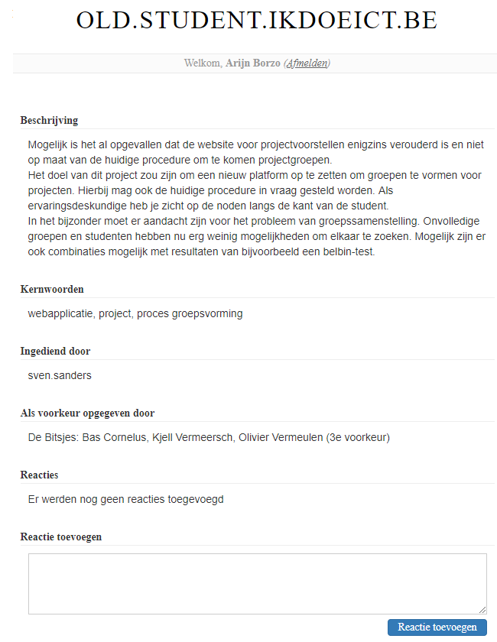
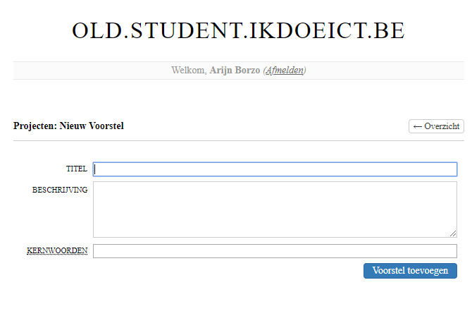
1.Introductie

Slide 6
2. Applicatie structuur

Slide 7
2.1 Huidige versie
Login
Voorstellen bekijken
Nieuw voorstel
Groep maken
Reactie toevoegen
Goed- of afkeuren

Slide 8
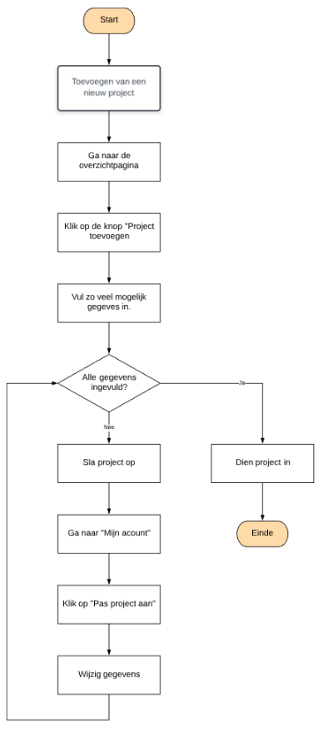
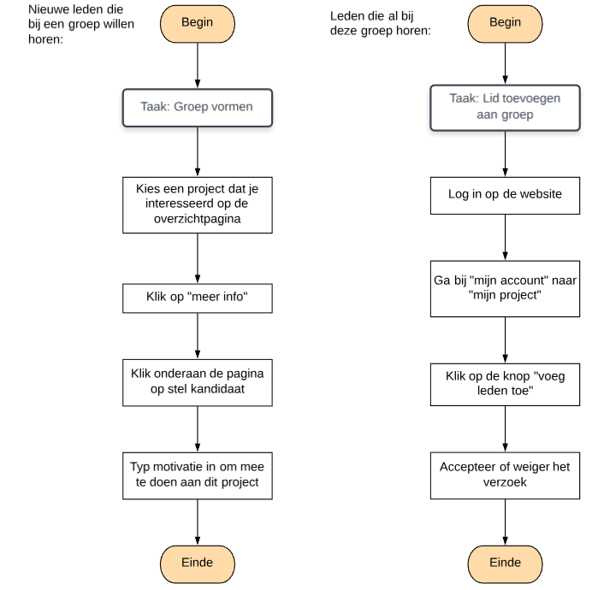
2.2 Nieuwe versie
Fig. bijschrift
Fig. bijschrift

Slide 9
2.Applicatie structuur
Docent
Goedkeuring
Student
Voorstel indienen
Afkeuring
Belbintest
Login
Studenten toevoegen
Voorstel bewerken

Slide 10
3. Userexperience

Slide 11
3.1 Interviews

Slide 12
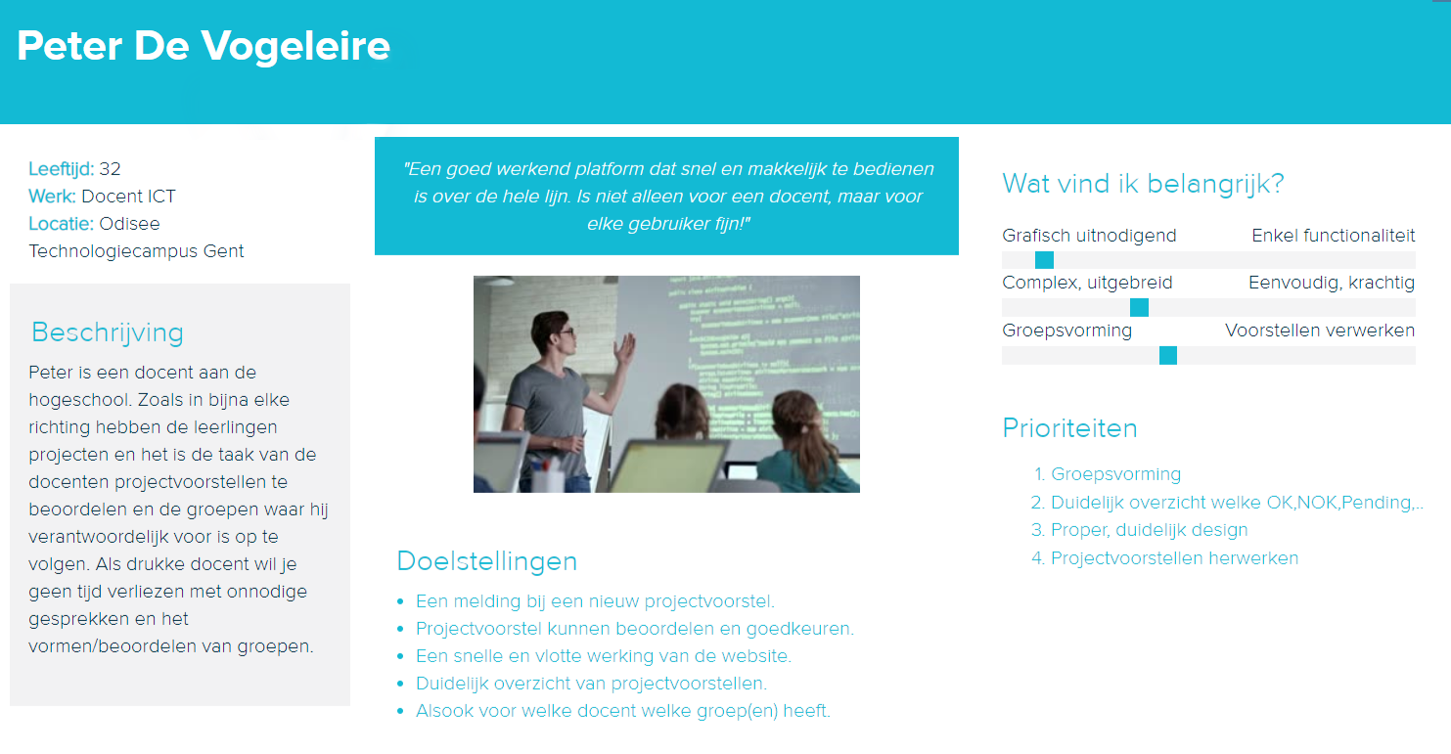
3.2 Persona
Fig. bijschrift

Slide 13
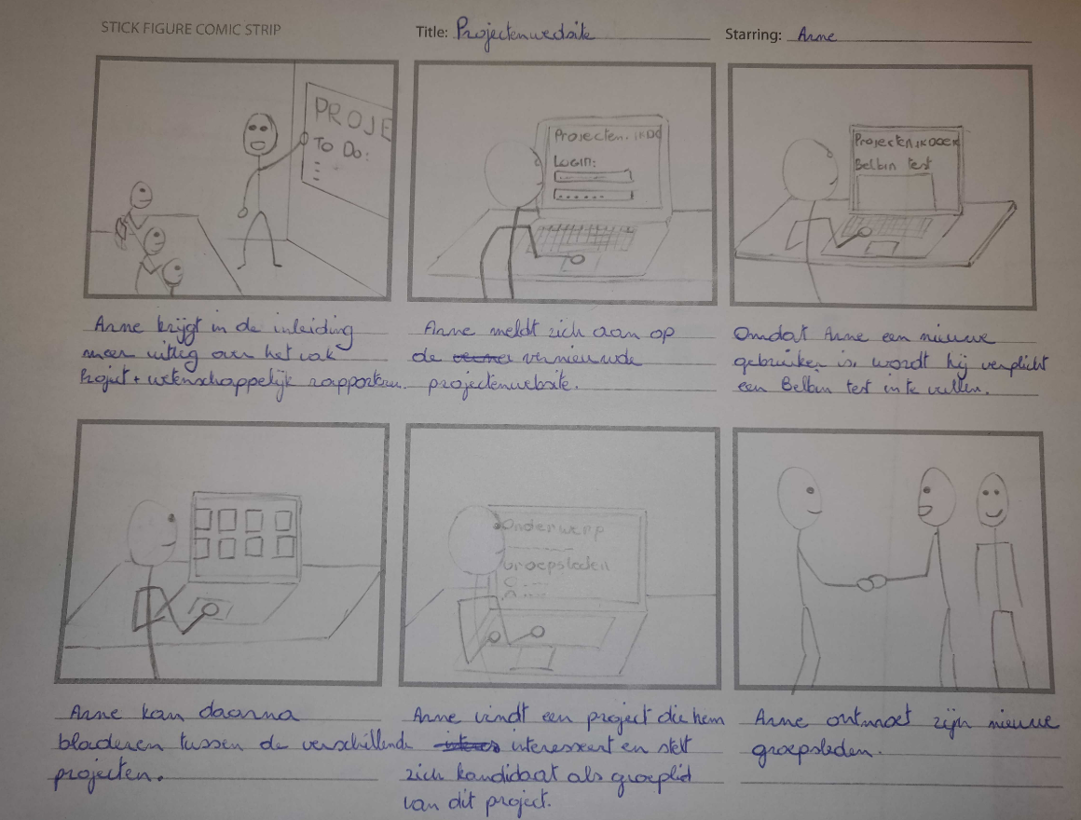
3.3 Storyboard
Fig. bijschrift

Slide 14
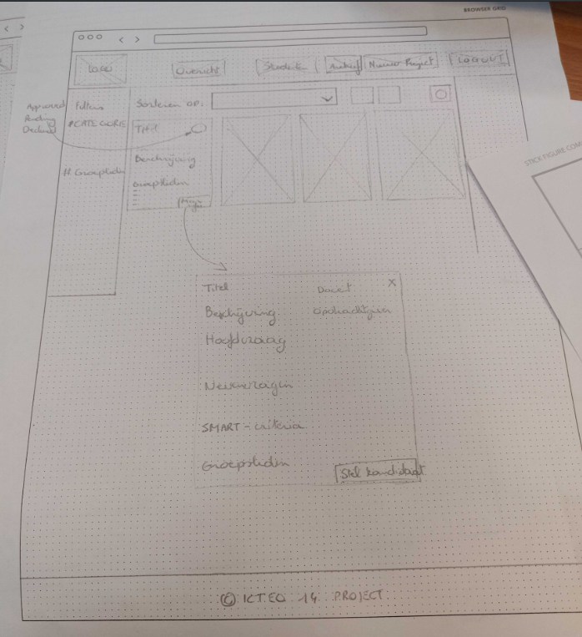
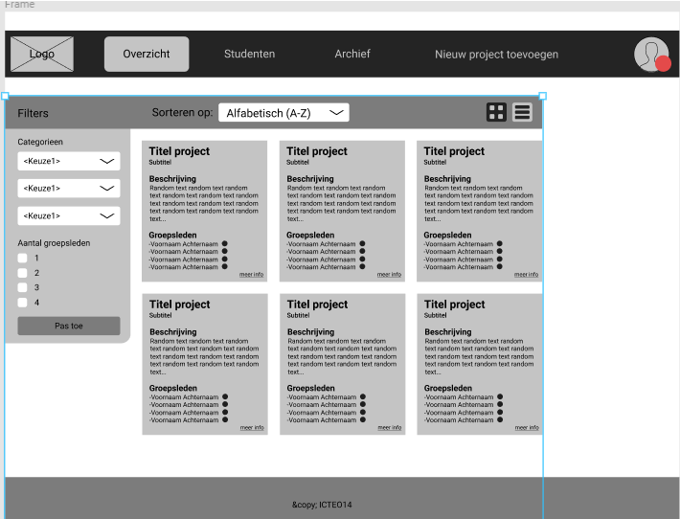
3.4 Wireframes
Fig. bijschrift
Fig. bijschrift

Slide 15
4. Backend

Slide 16
5. Frontend

Slide 17
4.Demo

Slide 18
5. Kritische reflectie
-
+
Groepssfeer
Samenwerking
- idk

Slide 19
Bronnen

